Slide 1
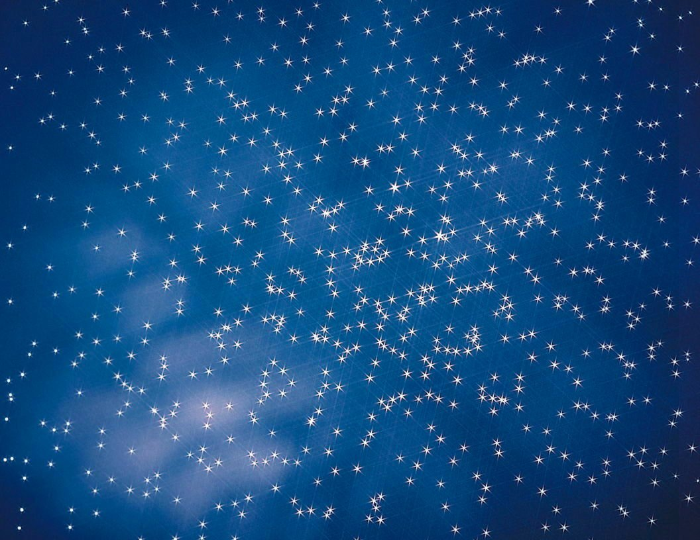
Путешествие
в
космос
ВЫПОЛНИЛА: Мудрая А.А. воспитатель МАДОУ № 8

Slide 2
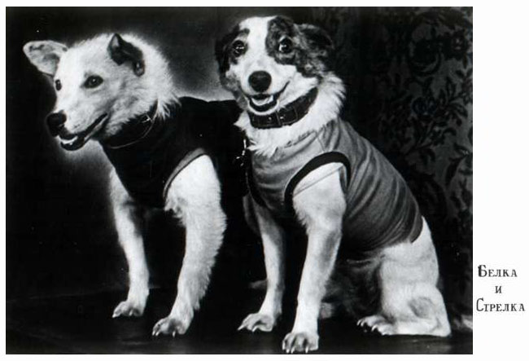
В 1958году увеличили размер ракеты и отправили две собаки-лайки: Белку и Стрелку.

Slide 3
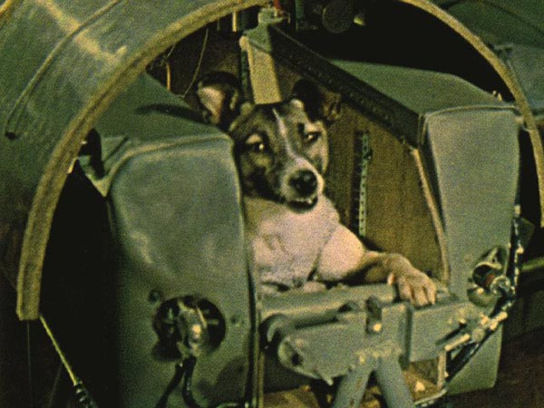
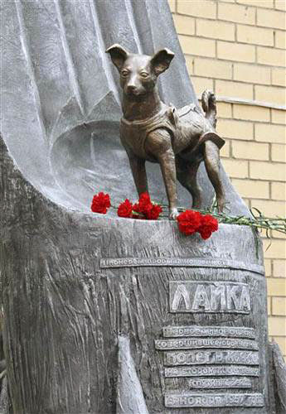
На втором искусственном спутнике в космос была запущена собака Лайка, которая облетела Землю.

Slide 4
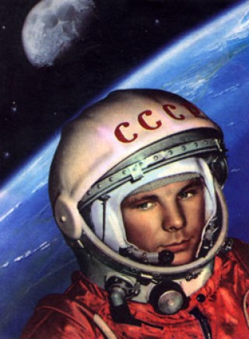
« 12 апреля 1961 года сбылась мечта человечества. Впервые в мире космонавт Юрий Алексеевич Гагарин успешно облетел вокруг Земли на корабле «Восток»

Slide 5
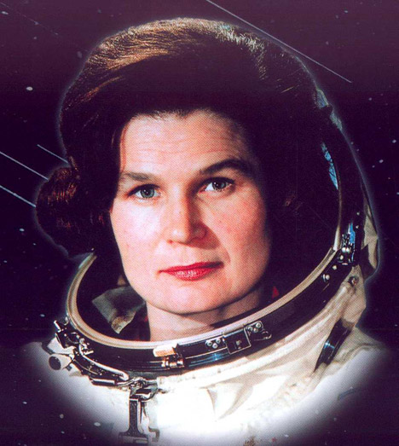

Slide 6
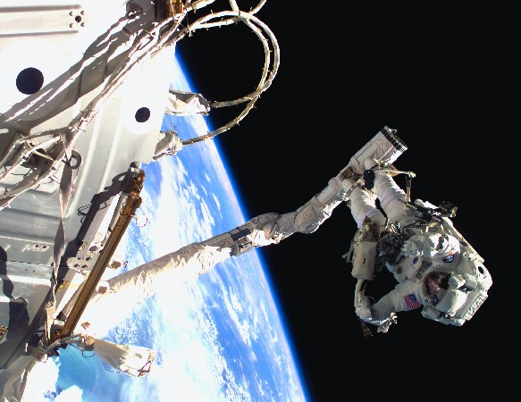

Slide 7
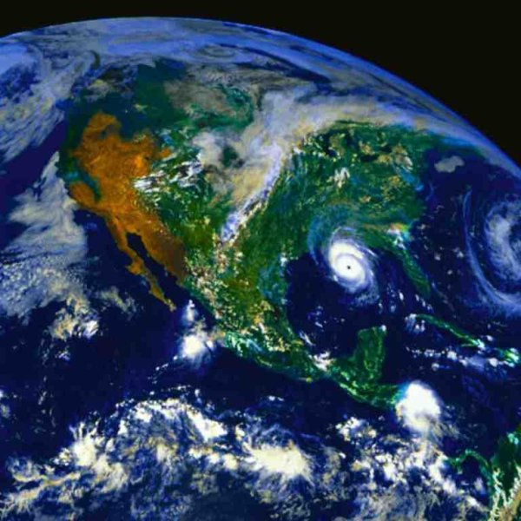

Slide 8
До новых встреч, будущие космонавты!

